Slide 1
Модуль 3. Ресурсное обеспечение уроков и внеурочных мероприятий, направленных на повышение осведомленности учащихся ОУ о признаках инсульта, инфаркта и необходимости своевременно вызывать скорую помощь.

Slide 2
Интернет-ресурсы
http://profilaktika.tomsk.ru
http://www.takzdorovo.ru
http://stop-insult.ru

Slide 3
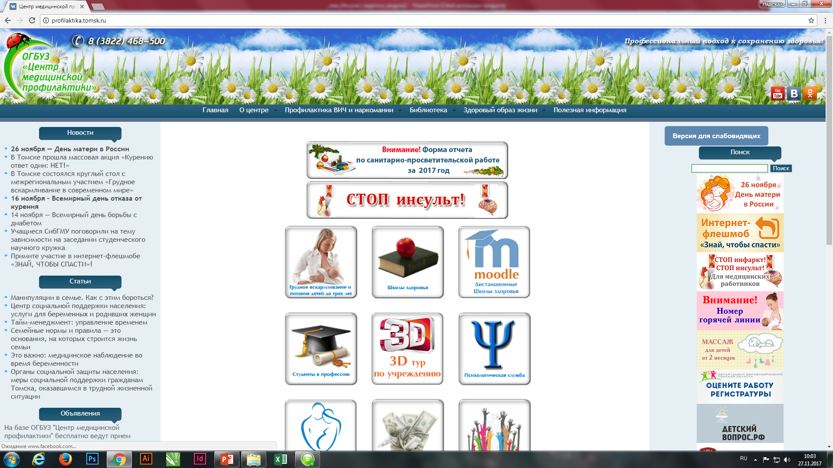
http://profilaktika.tomsk.ru

Slide 4
http://www.takzdorovo.ru

Slide 5
http://www.takzdorovo.ru/profilaktika/serdce-i-sosudy/

Slide 6
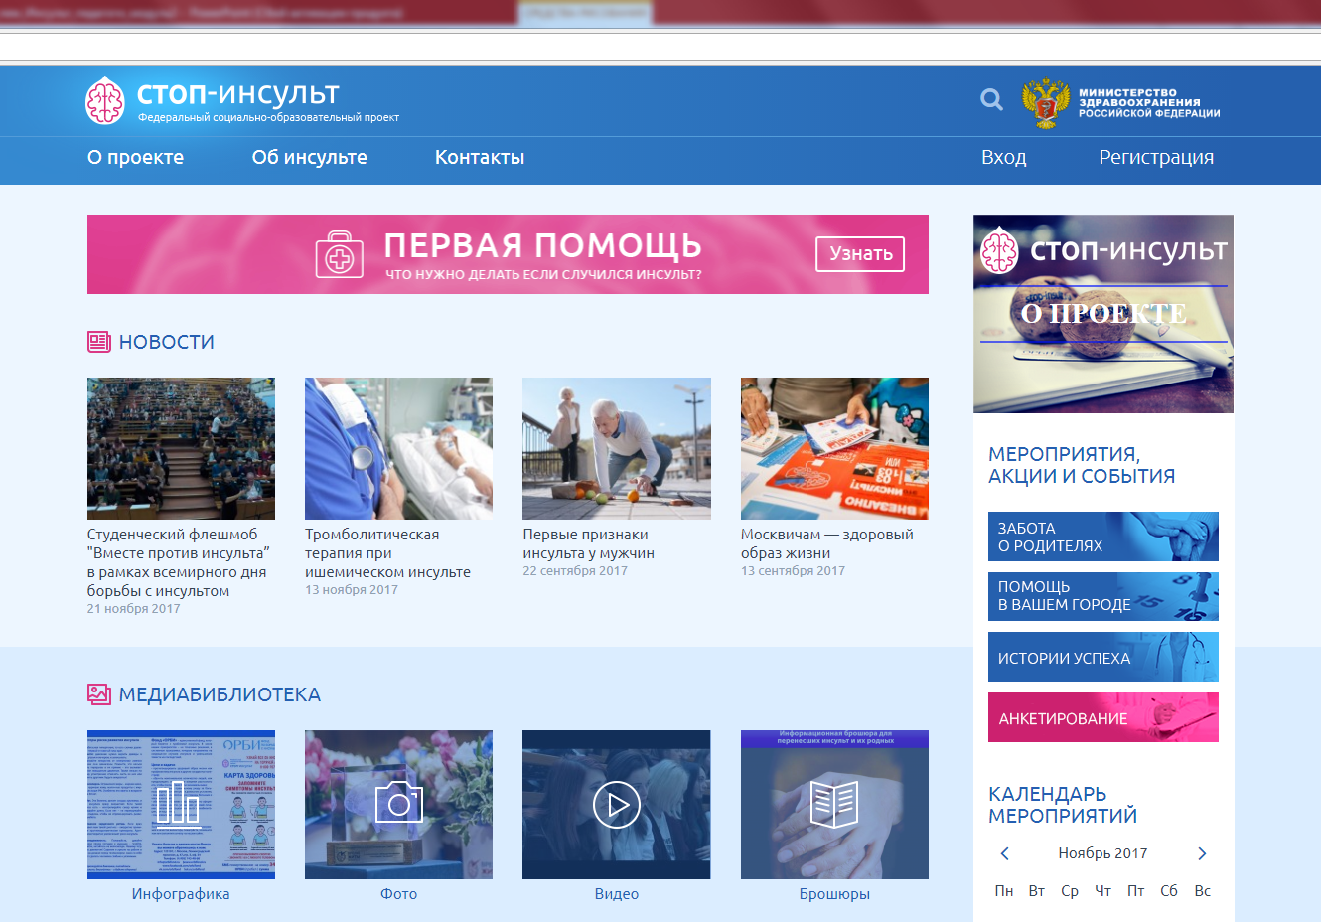
http://stop-insult.ru

Slide 7
http://stop-insult.ru/media/video

Slide 8
Ролики
О признаках инсульта и необходимости своевременно вызвать скорую помощь.
Призывающие оказать помощь на улице (не проходите мимо).

Slide 9
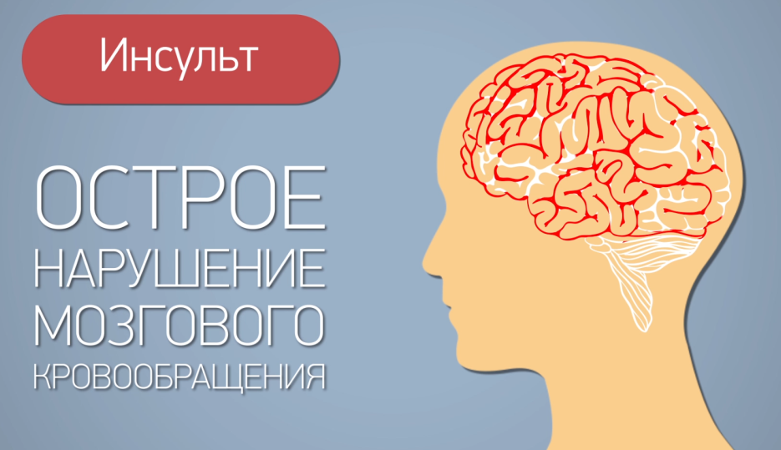
Ролики о признаках инсульта и необходимости своевременно вызывать скорую помощь
КАК РАСПОЗНАТЬ ИНСУЛЬТ

Slide 10
Ролики, призывающие оказать помощь на улице (не проходите мимо)

Slide 11
Ролики для проката на плазменных панелях
КАК РАСПОЗНАТЬ ИНСУЛЬТ
КАК РАСПОЗНАТЬ ИНФАРКТ И ИНСУЛЬТ?

Slide 12
Политики у которых был инсульт
Князь Галицкий - Владимир Ярославич (1151 – 1199)
Великая княгини Мария Всеволожская
Борис Федорович Годунов (1552 – 1605)
Екатерина II Алексе́евна Вели́кая (1729 – 1796)
Франклин Рузвельт (1882 – 1945)
Уинстон Черчилль (1874 – 1965)
Иосиф Сталин (1878 – 1953)
Карл Маркс (1818 – 1883)
Владимир Ленин (1870 – 1924)
Ричард Никсон (1913 – 1994)
Маргарет Тэтчер (1925 – 2013)
Ислам Каримов (1938 – 2016)

Slide 13
Композиторы и кинорежиссеры у которых был инсульт
Иоганн Себастьян Бах (1685 – 1750)
Модест Петрович Мусоргский (1839 – 1881)
Кристоф Виллибальд фон Глюк (1714 – 1787)
Федери́ко Фелли́ни (1920 – 1993)

Slide 14
Писатели у которых был инсульт
Вальтер Скотт (1771 – 1832)
Фредерик Стендаль (настоящее имя и фамилия Анри Мари Бейль) (1783 – 1842)
Чарльз Диккенс (1812 – 1870)

Slide 15
Актеры советского и российского кино, у которых был инсульт
Андрей Миронов (1941-1987).
Виталий Соломин (1941- 2002)
Игорь Старыгин (1946-2009)
Алексей Николаевич Грибов (1902 — 1977)
Готлиб Михайлович Ронинсон (1916 — 1991)
Андрей Николаевич Болтнев (1946 — 1995)
Владимир Николаевич Смирнов (1942 — 2000)
Николай Николаевич Ерёменко (1949 — 2001)
Раднэр Зинятович Муратов (1928 — 2004)
Юрий Дмитриевич Саранцев (1928 — 2005)
Николай Николаевич Трофимов (1920 — 2005)
Вадим Викторович Захарченко (1929 — 2007)
Весник Евгений Яковлевич (1923 -2009)
Лев Иванович Борисов (1933 — 2011)
Сергей Александрович Подгорный (1954 — 2011)
Владимир Павлович Басов (1923 — 1987)
Савелий Викторович Крамаров (1934 — 1995)
Леонид Владимирович Харитонов (1930 — 1987)
Борислав Николаевич Брондуков (1938 — 2004)

Slide 16
Российские музыканты, у которых был инсульт
Александр Кондрашкин (1956-1999)
Михей (Сергей Евгеньевич Крутиков) (1970-2002)
Наталия Медведева (1956-2003)
Павел Литвинов (1959-2005)
Константин Кримец (1939-2008)
Святослав Задерий (1960-2011)
Михаил Зуев (1953- 2011)
Эдуард Хиль (1934-2012)

Slide 17
Литературные произведения, в которых у героев развился инсульт
Некрасов Н.А. – поэма «Кому на Руси жить хорошо»
Л. Н. Толстой – роман «Война и мир»
А. Дюма – роман «Граф Монте-Кристо»
У. Шекспир – трагедия «Генрих IV»
И.С. Шмелев – роман «Лето господне»
А.П. Чехова – рассказ «О бренности»
М.А. Шолохов – роман «Поднятая целины»
Ч. Диккенс – роман «Холодный дом»

Slide 18
Ролики о признаках инфаркта
КАК РАСПОЗНАТЬ ИНФАРКТ?
ИНФАРКТ

Slide 19
Политики, у которых был инфаркт миокарда
Слободан Милошевич (1941-2006)
Ким Чен Ир (1994-2011)
Нестор Карлос Киршнер Остоич (1950-2010)
Виктор Степанович Черномырдин (1938-2010)
Павел VI (1897-1978)

Slide 20
Актеры театра и кино, деятели искусства, ученые у которых был инфаркт
Илья Ильич Мечников (1845-1916)
Анатолий Дмитриевич Папанов (1922-1987
Майя Михайловна Плисецкая (1925-2015)
Иван Максимович Поддубный ( 1871-1949)
Наталья Леонидовна Крачковская (1938-2016)
Владислав Вацлавович Дворжецкий (1939-1978)
Николай Николаевич Рыбников (1930-1990)
Юрий Шмильевич Айзеншпис (1945-2005)

Slide 21
Писатели, кинорежиссеры, поэты, певцы и композиторы, у которых был инфаркт
Александр Петрович Довженко (1894-1956)
Стэнли Кубрик (1928-1999)
Роберт Иванович Рождественский (1932-1994)
Фрэнсис Скотт Кей Фицджеральд (1896-1940)
Иван Алексеевич Бунин (1870-1953)
Николай Андреевич Римский-Корсаков (1844-1908)
Людмила Георгиевна Зыкина (1929-2009)
Яак Арнович Йоала (1950-2014)
Фрэнсис Альберт Синатра (1915-1998)
Джо Дассен (1938-1980)
Батырхан Камалович Шукенов (1962-2015)
Валерий Владимирович Ободзинский (1942-1997)

Slide 22
Литературные произведения, в которых есть упоминание об инфаркте миокарда
Эмиля Золя - роман «Доктор Паскаль»
Робер Мерль - роман «За стеклом»
Н. В. Думбадзе - роман «Закон вечности»
А.А. Лиханов - повесть «Инфаркт миокарда»

Slide 23
Всемирные дни
29 сентября - Всемирный день сердца
21 октября - День борьбы с инсультом
13 ноября - День добра
11 февраля - Всемирный день больного
14 мая - Всемирный день борьбы с гипертонией

Slide 24
Спасибо
за внимание!

